Slide 1




UỶ BAN NHÂN DÂN QUẬN LONG BIÊN
TRƯỜNG MẦM NON CHIM ÉN
LĨNH VỰC PHÁT TRIỂN NHẬN THỨC
HOẠT ĐỘNG LÀM QUEN VỚI TOÁN
§Đề tài: Dạy trẻ sắp xếp theo quy tắc 1:1:1
Lứa tuổi: Mẫu giáo nhỡ (4-5 tuổi)
Giáo viên thực hiện: Trần Thị Điệp

Slide 2

01
Ôn sắp xếp theo quy tắc 1:1

Slide 3
02
Dạy trẻ sắp xếp theo quy tắc 1:1:1

Slide 4



Dạy trẻ sắp xếp theo quy tắc 1:1:1

Slide 5
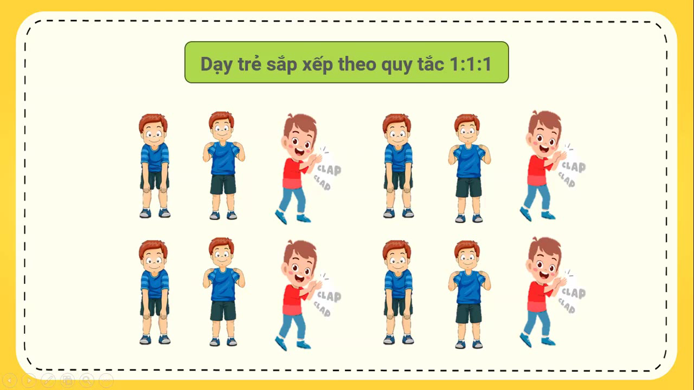

Slide 6

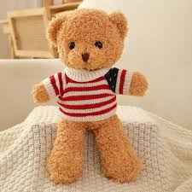

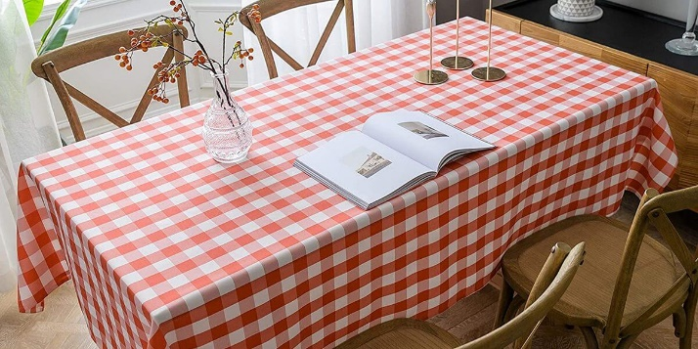
Ứng dụng sắp xếp theo quy tắc trong cuộc sống

Slide 7
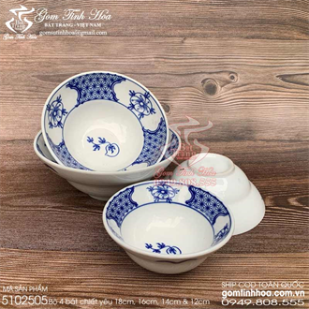
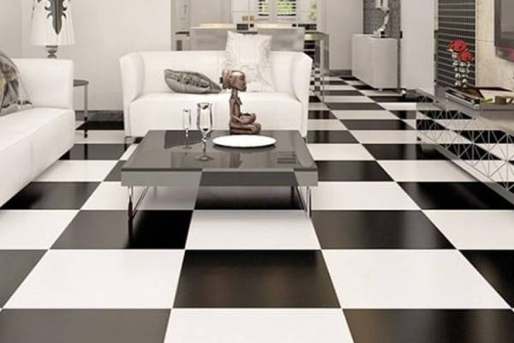
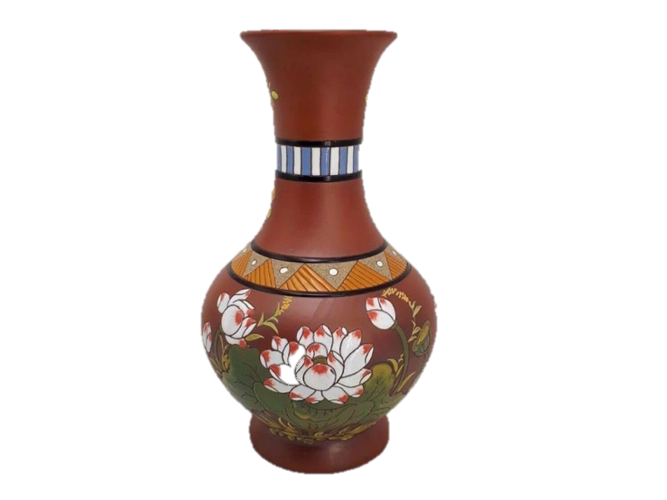
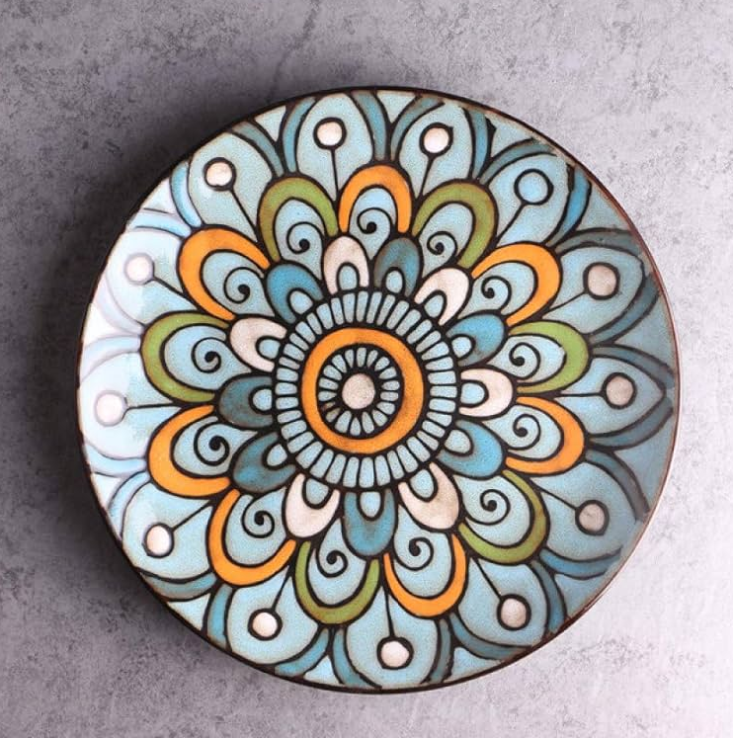
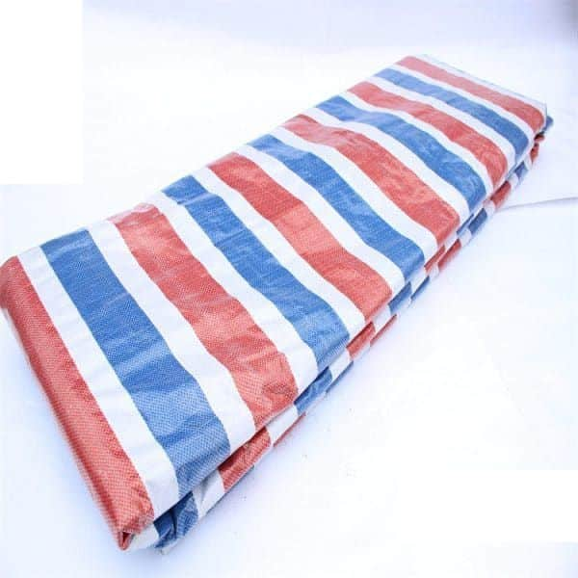
Ứng dụng sắp xếp theo quy tắc trong cuộc sống

Slide 8
03
Luyện tập

Slide 9
TRÒ CHƠI 1: CHUNG SỨC
1
2
3

Slide 10
TRÒ CHƠI 2: KHÉO TAY HAY LÀM

Slide 11
Thank you!
Thank you!

